Slide 1
Arquitetura de Computadores
Pablo Silva
Marco Túlio
Vitor do Vale

Slide 2
O que é PWM?
Modulação por largura de pulso ou Pulse Width Modulation (PWM) é uma tecnologia que permite controlar a quantidade de energia fornecida a um determinado dispositivo.

Slide 3
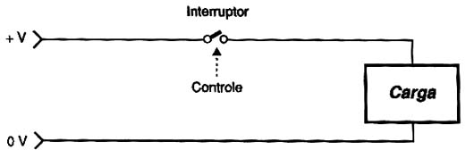
PWM
Para exemplificar, usaremos um exemplo onde temos um circuito formado por um interruptor ação rápida, e uma carga que deve ser controlada de acordo com a figura abaixo:

Slide 4
PWM
Quando o interruptor está aberto não há corrente na carga e a potência aplicada é nula. No instante em que o interruptor é fechado, a carga recebe a tensão total da fonte e a potência aplicada é máxima.
E se quisermos usar uma potência intermediaria de 50%, como fazer?

Slide 5
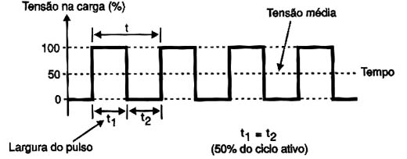
PWM
Uma idéia é fazermos com que a chave seja aberta e fechada rapidamente de modo que fique 50% do tempo aberta e 50% fechada. Isso significa que, em média, teremos metade do tempo com corrente e metade do tempo sem corrente.

Slide 6
PWM
A potência média é, portanto, a própria tensão média aplicada à carga é neste caso 50% da tensão de entrada.
O interruptor fechado pode definir uma largura de pulso pelo tempo em que ele fica nesta condição, e um intervalo entre pulsos pelo tempo em que ele fica aberto. Os dois tempos juntos definem o período e, portanto, uma frequência de controle.

Slide 7
PWM no Atmega8
Para o desenvolvimento deste trabalho estaremos utilizando o sinal PWM que está no pino PORTBO.
O PWM de hardware pode ser programado configurando os registradores do temporizador. O ATMega8 tem três registradores de temporizador que você precisa definir para programar o
PWM:
1. O registrador TCCR1A deverá colocar o temporizador no modo PWM.
2. Os registradores TCNT1H e TCNT1Lsão usados para ajustar a freqüência de modulação
3. O registrador OCR1A é usado para ajustar o ciclo de trabalho.

Slide 8
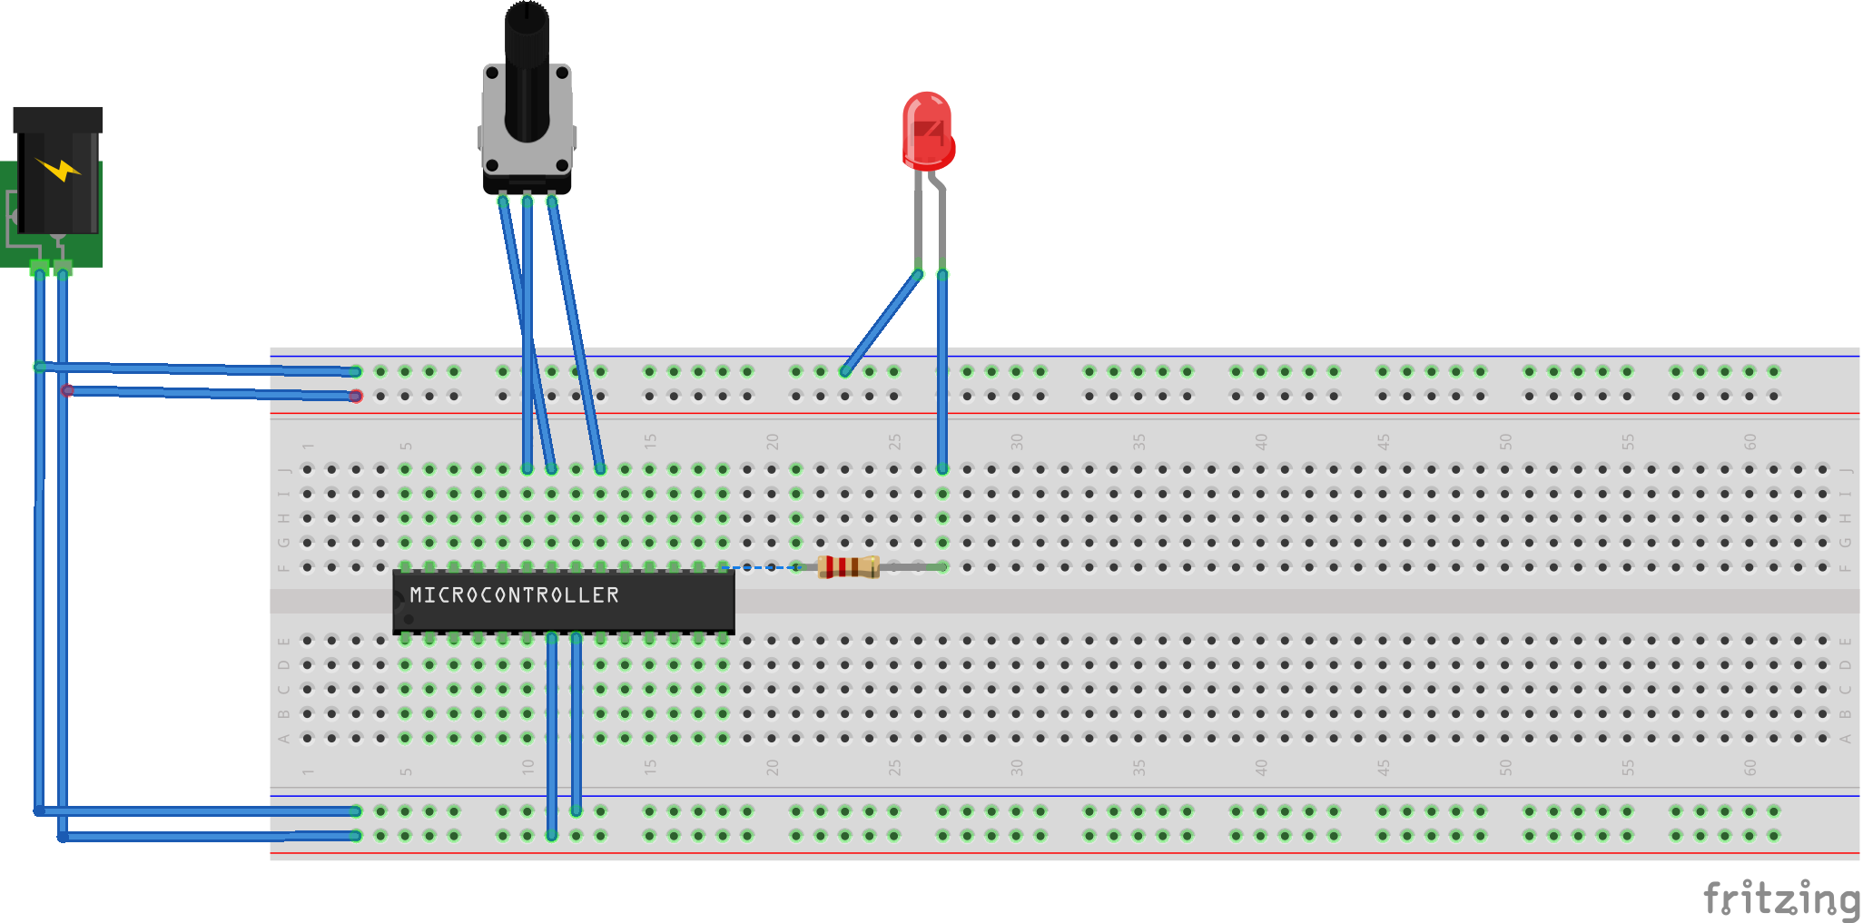
Montagem protoboard: PWM

Slide 9
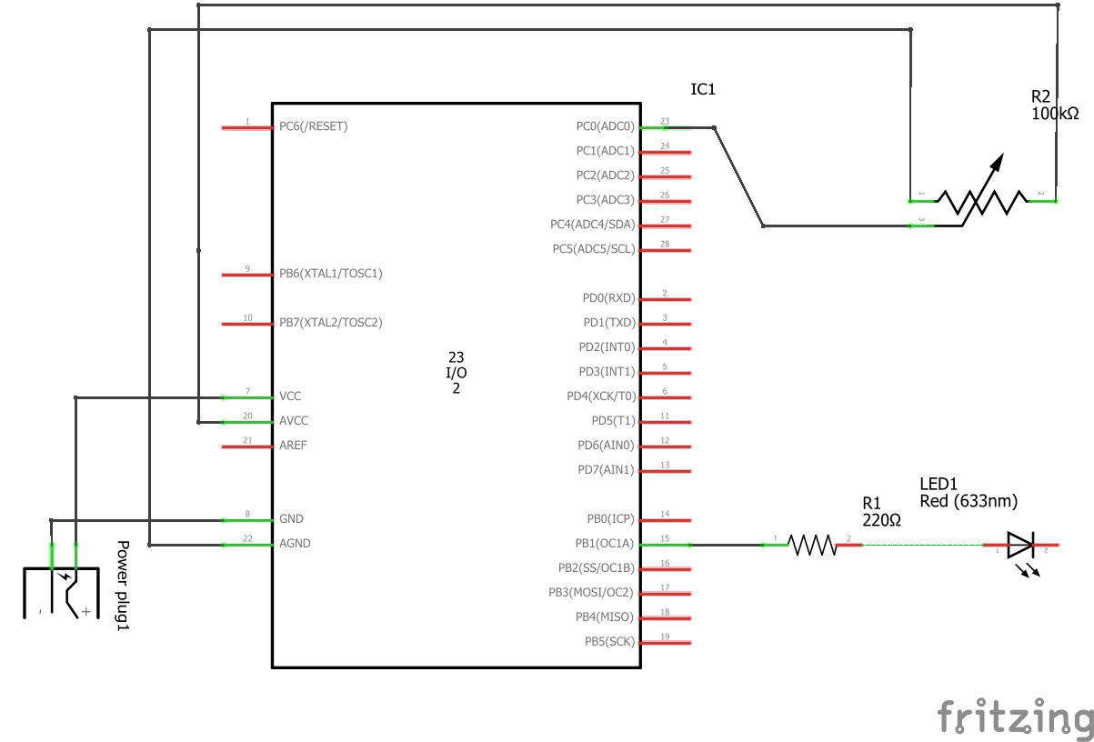
Esquemático: Projeto PWM

